Slide 1
טריאתלון אילת 2024
קבוצות גיל
נוער
מקצי ילדים
יובל רייז, בקר טכני - yuval.raiz@gmail.com | 025.4840896

Slide 2
טריאתלון אילת 2024
מקצי ילדים
יובל רייז, בקר טכני - yuval.raiz@gmail.com | 025.4840896

Slide 3
טריאתלון אילת 2024
קבוצות גיל
יובל רייז, בקר טכני - yuval.raiz@gmail.com | 025.4840896

Slide 4
טריאתלון אילת 2024
נוער וסופר ספרינט
יובל רייז, בקר טכני - yuval.raiz@gmail.com | 025.4840896

Slide 5
כללי
תחרות בוגרים
תחרות עילית / נוער
תחרות ילדים
תחרות שליחים

Slide 6
בעלי תפקידים
מנהל התחרות – מייקי כץ
בקר טכני – יובל רייז
עוזר בקר טכני – אורי צלח
שופט ראשי – שולי מרטינז

Slide 7
ועדת ערעורים
יובל רייז, בקר טכני – יו"ר
גיל קופר, מנכ"ל איגוד הטריאתלון
יוסי חן – מנכ"ל תאגיד התיירות אילת

Slide 8
לוחות זמנים
רביעי 11.12.2024
16:00 – 19:00 חלוקת ערכות מלון ספורט קומת בריכה
חמישי 12.12.2024
11:00 – 19:00 חלוקת ערכות מלון ספורט קומת בריכה
12:00 – 19:00 EXPO חניית מלון ספורט קומת בריכה
18:00 טכס הזדהות להעלאת המודעות לחטופה נעמה לוי
18:30 – 21:00 ארוחת פסטה מלון ספורט

Slide 9
לוחות זמנים - בוגרים
שישי 13.12.2024
05:30 – 06:30 צק אין כניסה דרך החניה של מלון ספורט
06:00 – 06:55 זינוקים חוף מלון רויאל ביץ
09:30 – 10:45 הוצאת אופניים אולימפי מהמעבר למלון ריביירה או מתחם הסיום
16:00 – 17:30 הוצאת אופניים
09:00 – 19:00 EXPO חניית מלון ספורט קומת בריכה
שבת 14.12.2024
13:00 טכס מדליות אולם WOW

Slide 10
לוחות זמנים – עילית, נוער, אורבן
שישי 13.12.2024
08:00 – 09:15 צק אין כניסה דרך החניה של מלון ספורט
09:00 – 11:50 זינוקים חוף מלון רויאל ביץ
16:00 – 17:30 הוצאת אופניים
09:00 – 19:00 EXPO חניית מלון ספורט קומת בריכה
שבת 14.12.2024
13:00 טכס מדליות אולם WOW

Slide 11
לוחות זמנים – ילדים
שישי 13.12.2024
11:10 – 12:10 צק אין כניסה משער הסימבד של מלון ספורט
12:40 – 15:20 זינוקים חוף מלון רויאל ביץ
16:00 – 17:30 הוצאת אופניים
09:00 – 19:00 EXPO חניית מלון ספורט קומת בריכה
שבת 14.12.2024
12:00 טכס מדליות אולם WOW

Slide 12
לוחות זמנים – שליחים
שישי 13.12.2024
16:00 תדריך מאמנים לשליחים מלון ספורט
09:00 – 19:00 EXPO חניית מלון ספורט קומת בריכה
שבת 14.12.2024
06:15 – 10:00 צק אין כניסה משער הסימבד של מלון ספורט
07:00 – 11:30 זינוקים חוף מלון רויאל ביץ
09:30 – 10:45 הוצאת אופניים מהמעבר למלון ריביירה או מתחם הסיום
12:00 טכס מדליות אולם WOW

Slide 13
רישום ואיסוף ערכות – תכולת ערכה
תיק של HERTZ שכולל :
צמיד לספורטאי - אמצעי זיהוי כניסה לצק אין ולזינוק
כובע שחיה - חובה שימוש במהלך השחיה ככובע עליון
מספר תחרות למי שאין לו קבוע
חולצת תחרות
מוצרי קדמ שונים
חטיף Nature Vallley

Slide 14
אזור התחרות

Slide 15
מרחקים - בוגרים
ריצה | רכיבה | שחיה
10 קמ (4) | 37 קמ (2) | 1500 מ (1) | אולימפי ק. גיל
5.1 קמ (2) | 19 קמ (1) | 750 מ (1) | ספרינט ק. גיל

Slide 16
מרחקים – עילית, נוער, סופר ספרינט
ריצה | רכיבה | שחיה
10 קמ (4) | 40 קמ (7) (דראפטינג, לאפינג) | 1500 מ (2) | עילית
5 קמ (2) | 18 קמ (4) (דראפטינג) | 750 מ (1) | ספרינט נוער
2.5 קמ (1) | 10 קמ (2) (דראפטינג) | 500 מ (1) | סופר ספרינט
2.5 קמ (1) | 10 קמ (2) | 500 מ (1) | אורבן

Slide 17
מרחקים – ילדים
ריצה | רכיבה | שחיה
2 קמ (1) | 8 קמ (2) - דראפטינג | 300 מ (1) | 12-13
1.5 קמ (1) | 5 קמ (2) - 10 ללא אופני כביש - 11 דראפטינג | 200 מ (1) | 10-11
1 קמ (1) | 3 קמ (1) - אסור אופני כביש | 100 מ (1) | 8-9

Slide 18
שטח החלפה
שטח ההחלפה הינו בחצר האחורית של מלון ספורט
שורות המתקנים הינם בתצורה של שתי שורות צמודות כאשר על כל מתקן ניתן וצריך להחנות 4 זוגות אופניים , לא יותר ולא פחות. בכול קטע יהיה שילוט ברור לקבוצת הגיל שחונה בו 8,9,10,11,12,13 בחלוקה לבנות ובנים.
הכניסה לשטח ההחלפה מתוך החצר הפנימית מלון ספורט כאשר באותה זמן מתנהלת התחרות ויש לצאת באותה הדרך לכוון הזינוק בים לאחר הצבת האופניים
יש להניח אופני כביש עם הברקסים על המתקנים או ניתן להניח אותם עם הכיסא. לגבי אופני הרים מומלץ להניח עם הכיסא.
יש להתארגן בזמן בשטח ההחלפה על מנת שתוכלו להספיק להגיע לזינוק בזמן , לפחות עד 15 דקות מזמן הזינוק.

Slide 19
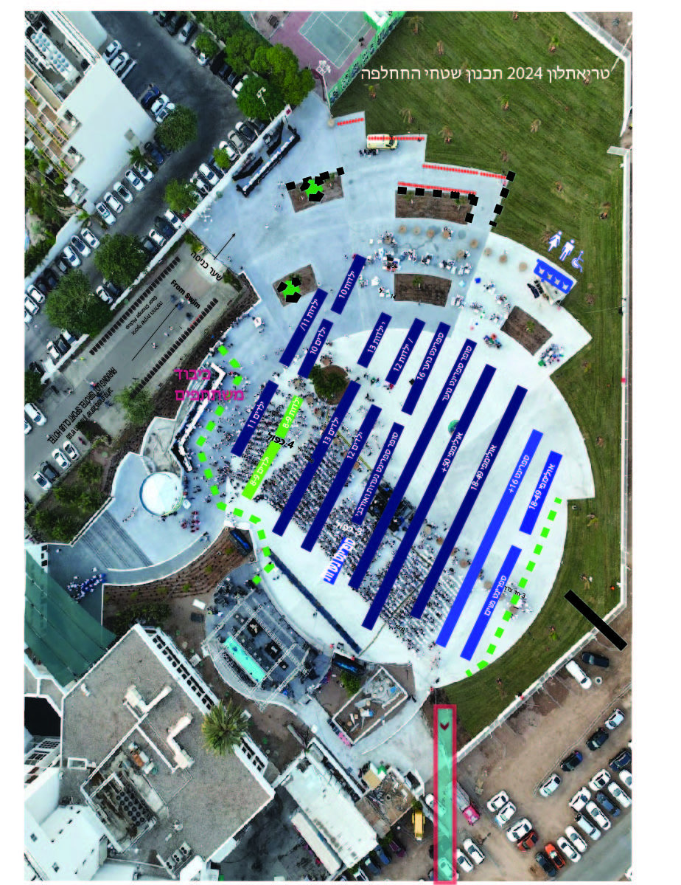
שטח החלפה
בחצר האחורית של מלון ספורט
4 זוגות אופניים בכל צד של סטנד
תנועה בין הסטנדים לכיוון המלון
צק אין שמתבצע בזמן התחרות – כניסה ויציאה דרך השער של "סימבד"
חשבו על 15 דקות מהסטנד לזינוק

Slide 20
זינוקים - בוגרים
צמיד מקצה כובע זינוק
6:30:00 AM | ורוד | ספרינט נשים שלשות | זהב
6:35:00 AM | צהוב | ספרינט 16+ ופארטריאתלון | זהב
6:50:00 AM | כחול בהיר | אולימפי 18-49 | כחול
6:55:00 AM | כחול כהה | אולימפי 50+ ושלשות 2 | כחול

Slide 21
זינוקים – עילית ונוער
צמיד מקצה כובע זינוק
9:00:00 AM | כחול בהיר | עילית | זהב
10:20:00 AM | צהוב | סופר ספרינט נוער | אדום
10:40:00 AM | כתום | ספרינט נוער | זהב
11:25:00 AM | ורוד | סופרספרינט נערות +אורבני 1 | אדום
11:50:00 | ורוד | ספרינט נערות | זהב

Slide 22
זינוקים - ילדים
צמיד מקצה כובע זינוק
12:40:00 | כחול כהה | ילדים 12 | אדום
13:15:00 | כחול כהה | ילדים 13 | אדום
13:50:00 | ורוד | ילדות 12-13 | אדום
14:25:00 | צהוב | ילדים וילדות 8-9 | זהב
14:40:00 | כתום | ילדים 11 | כחול
15:00:00 | כתום | ילדים 10 | כחול
15:20:00 | ורוד | ילדות 10--11 | כחול

Slide 23
זמני גג
יציאה מכיכר טורונטו צפונה – 9:45

Slide 24
הגעה לנקודת הזינוק

Slide 25
הגעה לנק' זינוק

Slide 26
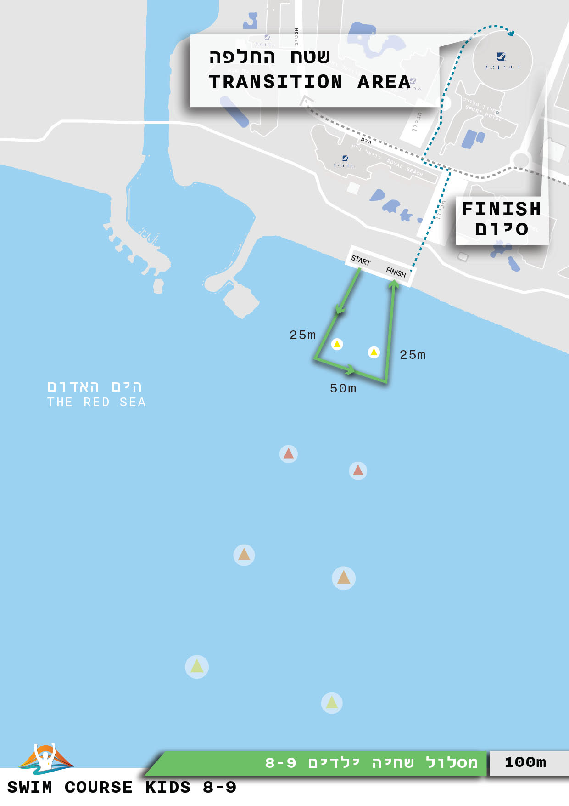
מסלול שחיה – ילדים 8-9
יש להגיע לזינוק 15 דק' לפני
כניסה לשטח ההערכות ע"פ קריאה
הקפה אחת נגד כיוון השעון (כתף שמאל)
חובה לשחות עם כובע התחרות
במקרה של זינוק פסול צופר חוזר
הקפה 1
25 מ' למצוף ראשון

Slide 27
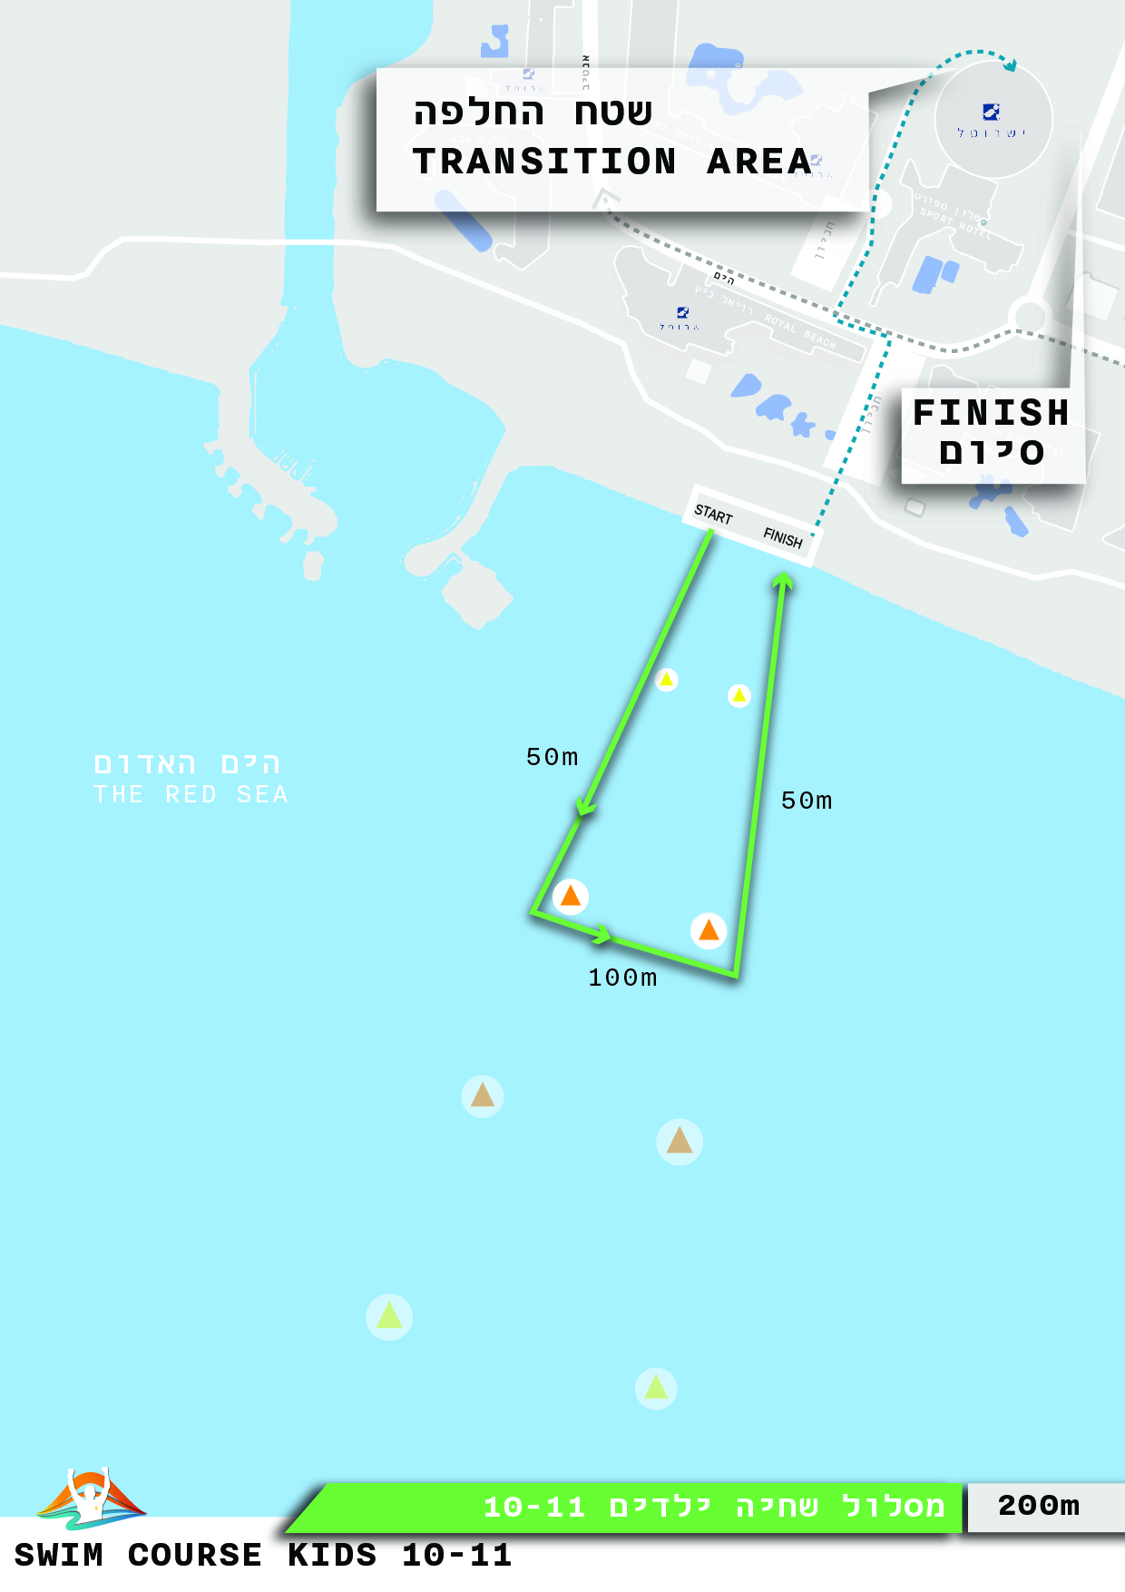
מסלול שחיה – ילדים 10-11
יש להגיע לזינוק 15 דק' לפני
כניסה לשטח ההערכות ע"פ קריאה
הקפה אחת נגד כיוון השעון (כתף שמאל)
חובה לשחות עם כובע התחרות
במקרה של זינוק פסול צופר חוזר
הקפה 1
50 מ' למצוף ראשון

Slide 28
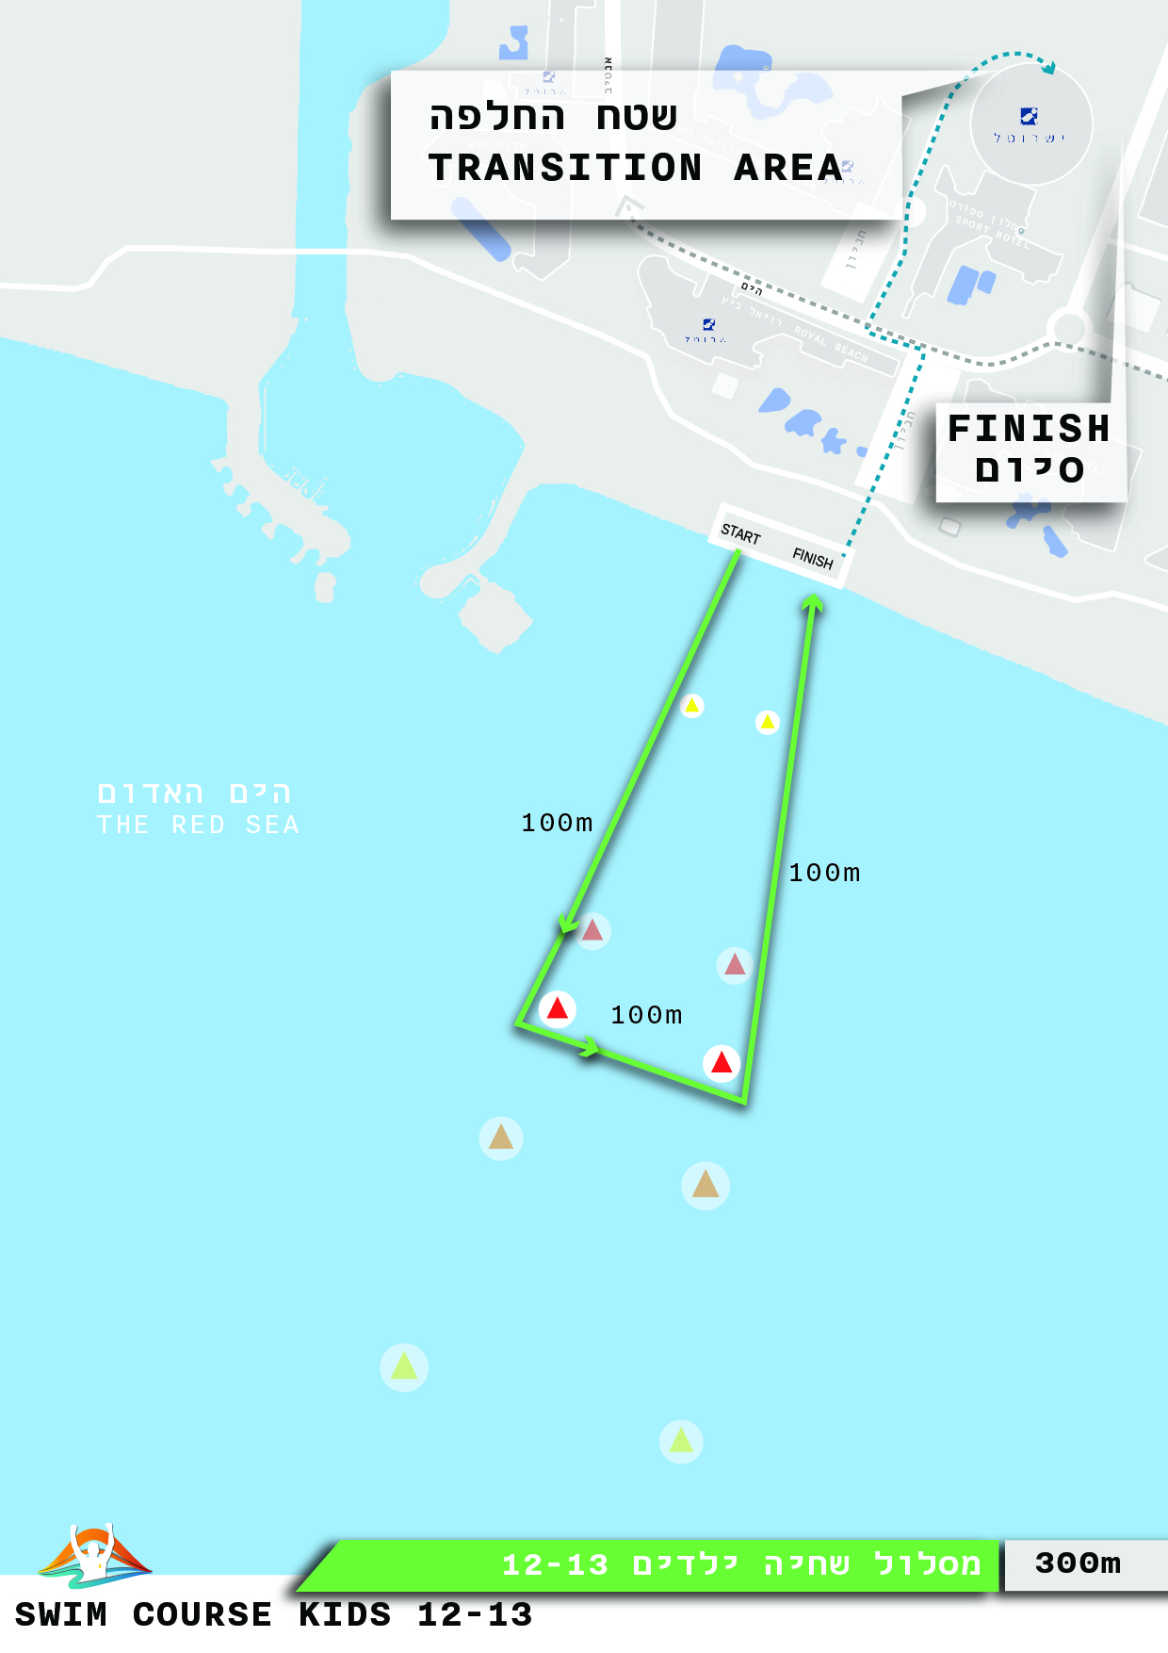
מסלול שחיה – ילדים 12-13
יש להגיע לזינוק 15 דק' לפני
כניסה לשטח ההערכות ע"פ קריאה
הקפה אחת נגד כיוון השעון (כתף שמאל)
חובה לשחות עם כובע התחרות
במקרה של זינוק פסול צופר חוזר
הקפה 1
100 מ' למצוף ראשון

Slide 29
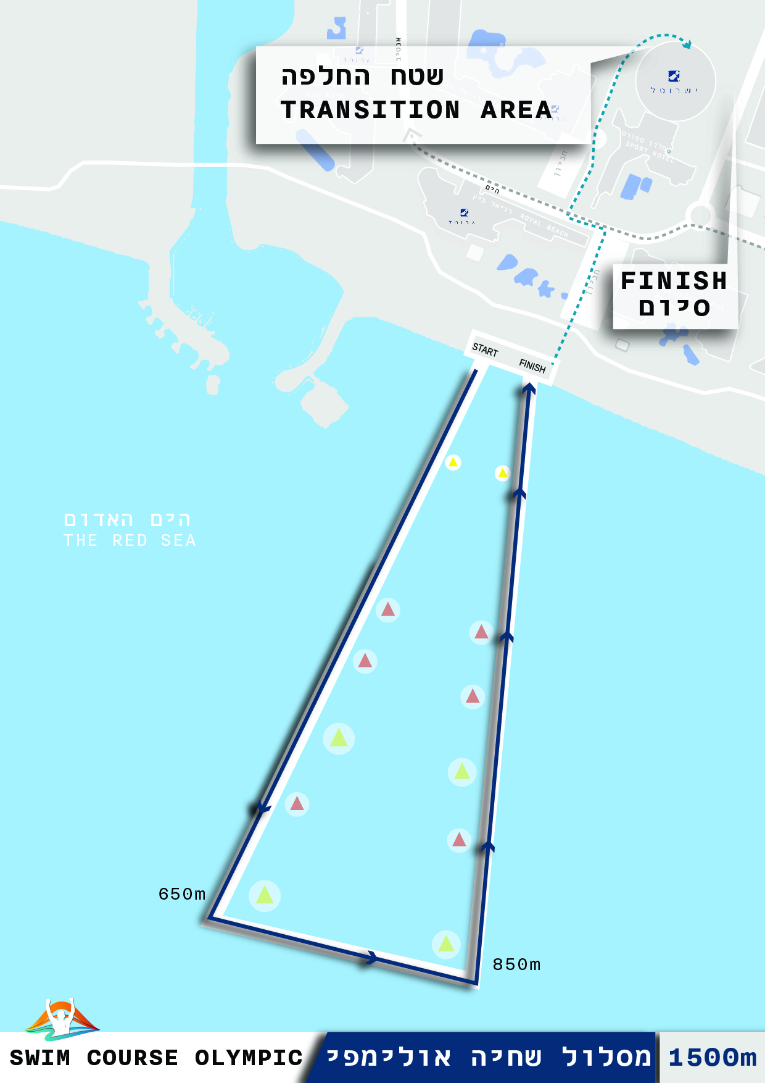
מסלול שחיה – אולימפי
יש להגיע לזינוק 15 דק' לפני
כניסה לשטח ההערכות ע"פ קריאה
הקפה אחת נגד כיוון השעון (כתף שמאל)
חובה לשחות עם כובע התחרות
במקרה של זינוק פסול צופר חוזר
הקפה 1
650 מ' למצוף ראשון

Slide 30
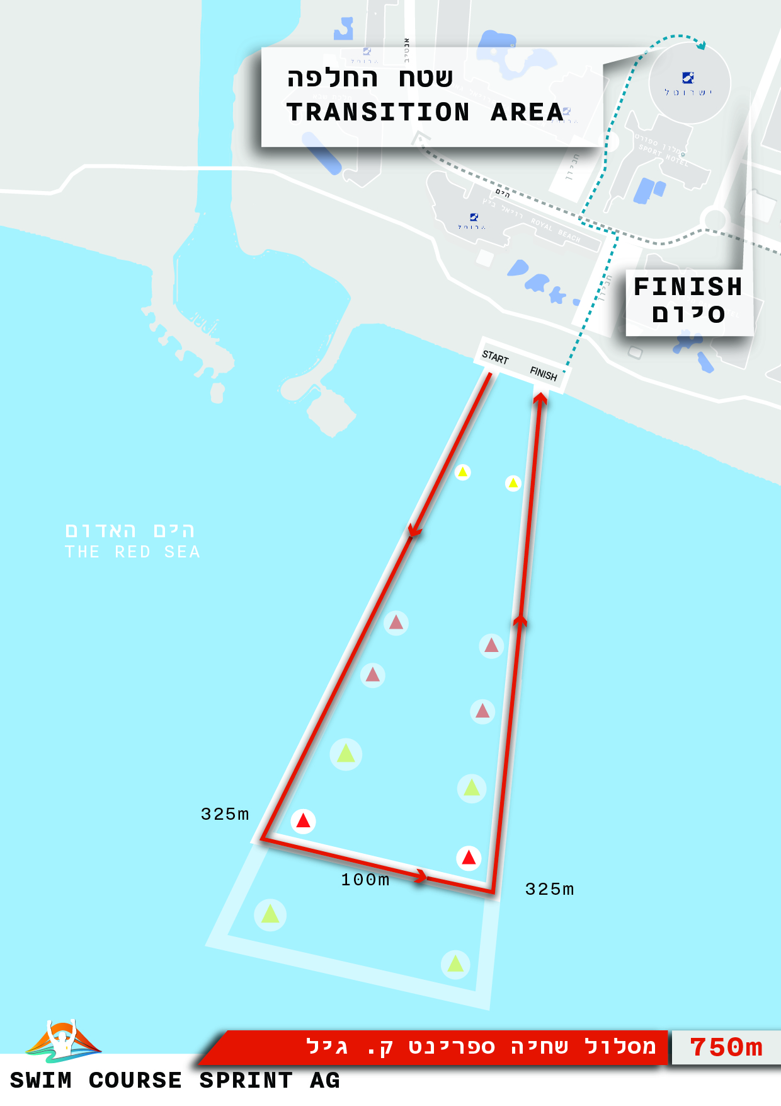
מסלול שחיה – ספרינט
יש להגיע לזינוק 15 דק' לפני
כניסה לשטח ההערכות ע"פ קריאה
הקפה אחת נגד כיוון השעון (כתף שמאל)
חובה לשחות עם כובע התחרות
במקרה של זינוק פסול צופר חוזר
הקפה 1
325 מ' למצוף ראשון

Slide 31
מסלול שחיה – עילית
יש להגיע לזינוק 15 דק' לפני
כניסה לשטח ההערכות ע"פ קריאה
2 הקפת נגד כיוון השעון (כתף שמאל). נדרש לעבור על השטיח בין ההקפות
חובה לשחות עם כובע התחרות
במקרה של זינוק פסול צופר חוזר
2 הקפות
325 מ' למצוף ראשון

Slide 32
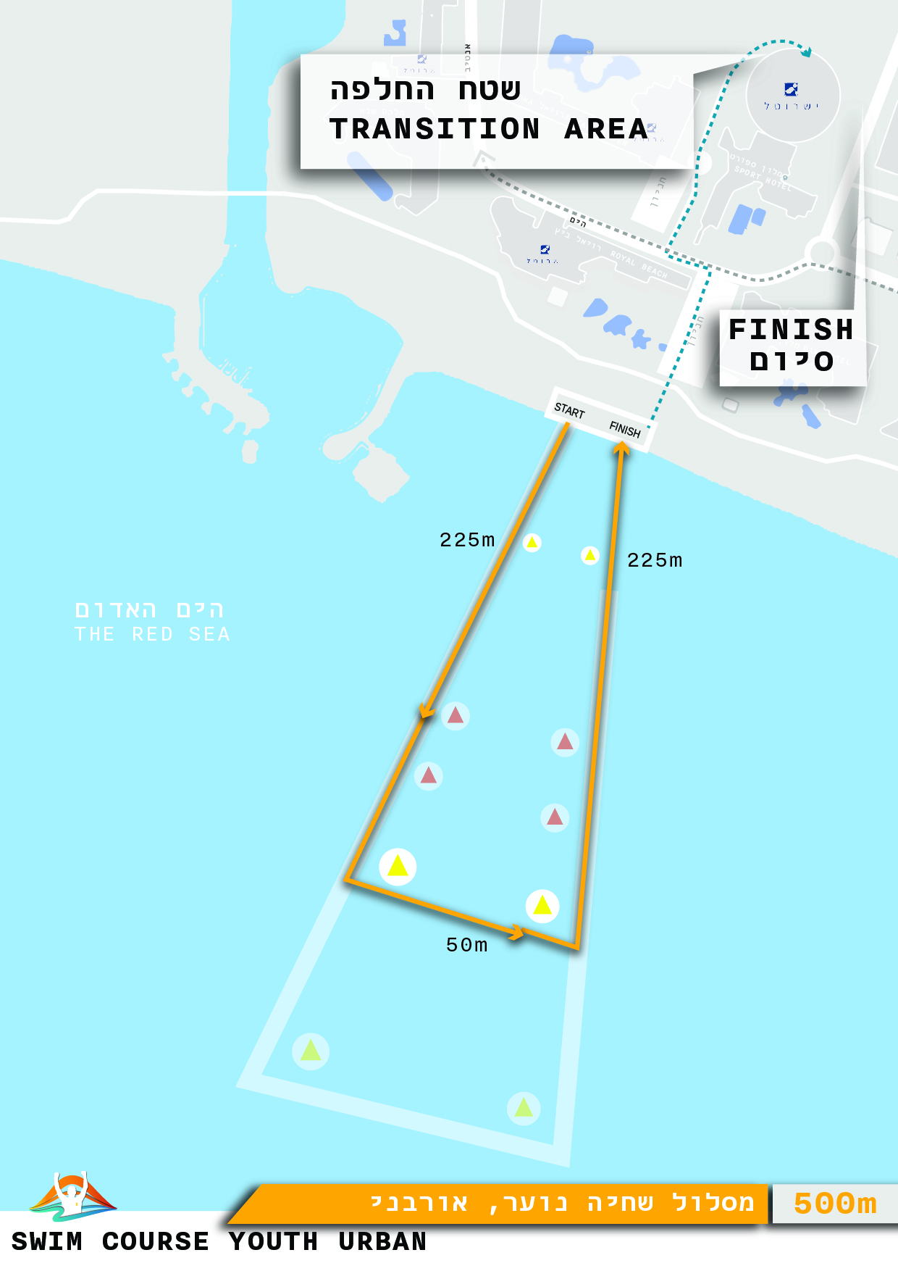
מסלול שחיה – סופר ספרינט ואורבן
יש להגיע לזינוק 15 דק' לפני
כניסה לשטח ההערכות ע"פ קריאה
הקפה אחת נגד כיוון השעון (כתף שמאל)
חובה לשחות עם כובע התחרות
במקרה של זינוק פסול צופר חוזר
הקפה 1
225 מ' למצוף ראשון

Slide 33
מעבר משחיה לשטח החלפה

Slide 34
מעבר משחיה לשטח החלפה

Slide 35
מעבר משחיה לשטח החלפה

Slide 36
מעבר משחיה לשטח החלפה

Slide 37
שטח החלפה
תנועה לכיוון דרום (המלון)
יש לרכוס את הקסדה לפני הוצאת האופניים

Slide 38
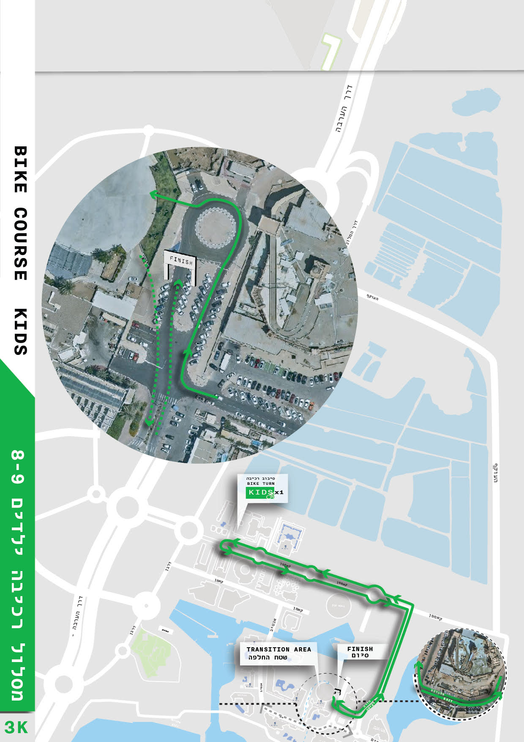
מסלול אופניים – ילדים 8-9
חובה לרכב עם קסדה ומספר חזה
קו עליה וירידה ברחוב הניצב
רוכבים בצד ימין, אסור לחצות את קו האמצע
לשים לב לכיכר שופרון / קמפן
במפרים ברחוב קמפן
נק' סיבוב דרך המעבר חציה
הקפה 1
ללא דראפטינג

Slide 39
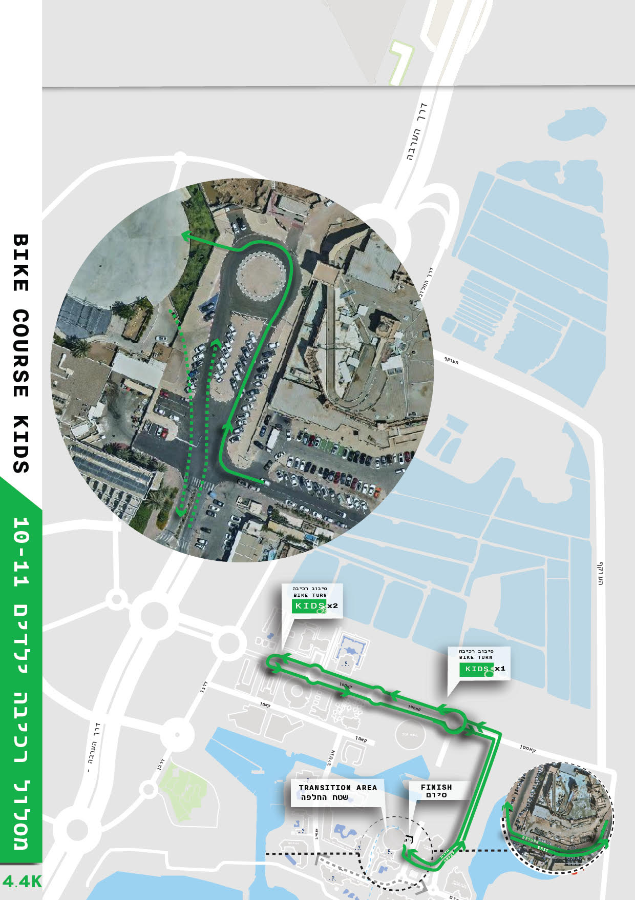
מסלול אופניים – ילדים 10-11
חובה לרכב עם קסדה ומספר חזה
קו עליה וירידה ברחוב הניצב
רוכבים בצד ימין, אסור לחצות את קו האמצע
לשים לב לכיכר שופרון / קמפן
במפרים ברחוב קמפן
נק' סיבוב רחוקה דרך המעבר חציה
נק' סיבוב קרובה – כיכר אייס מול
2 הקפות
גיל 10 - ללא דראפטינג
גיל 11 – מותר דראפטינג

Slide 40
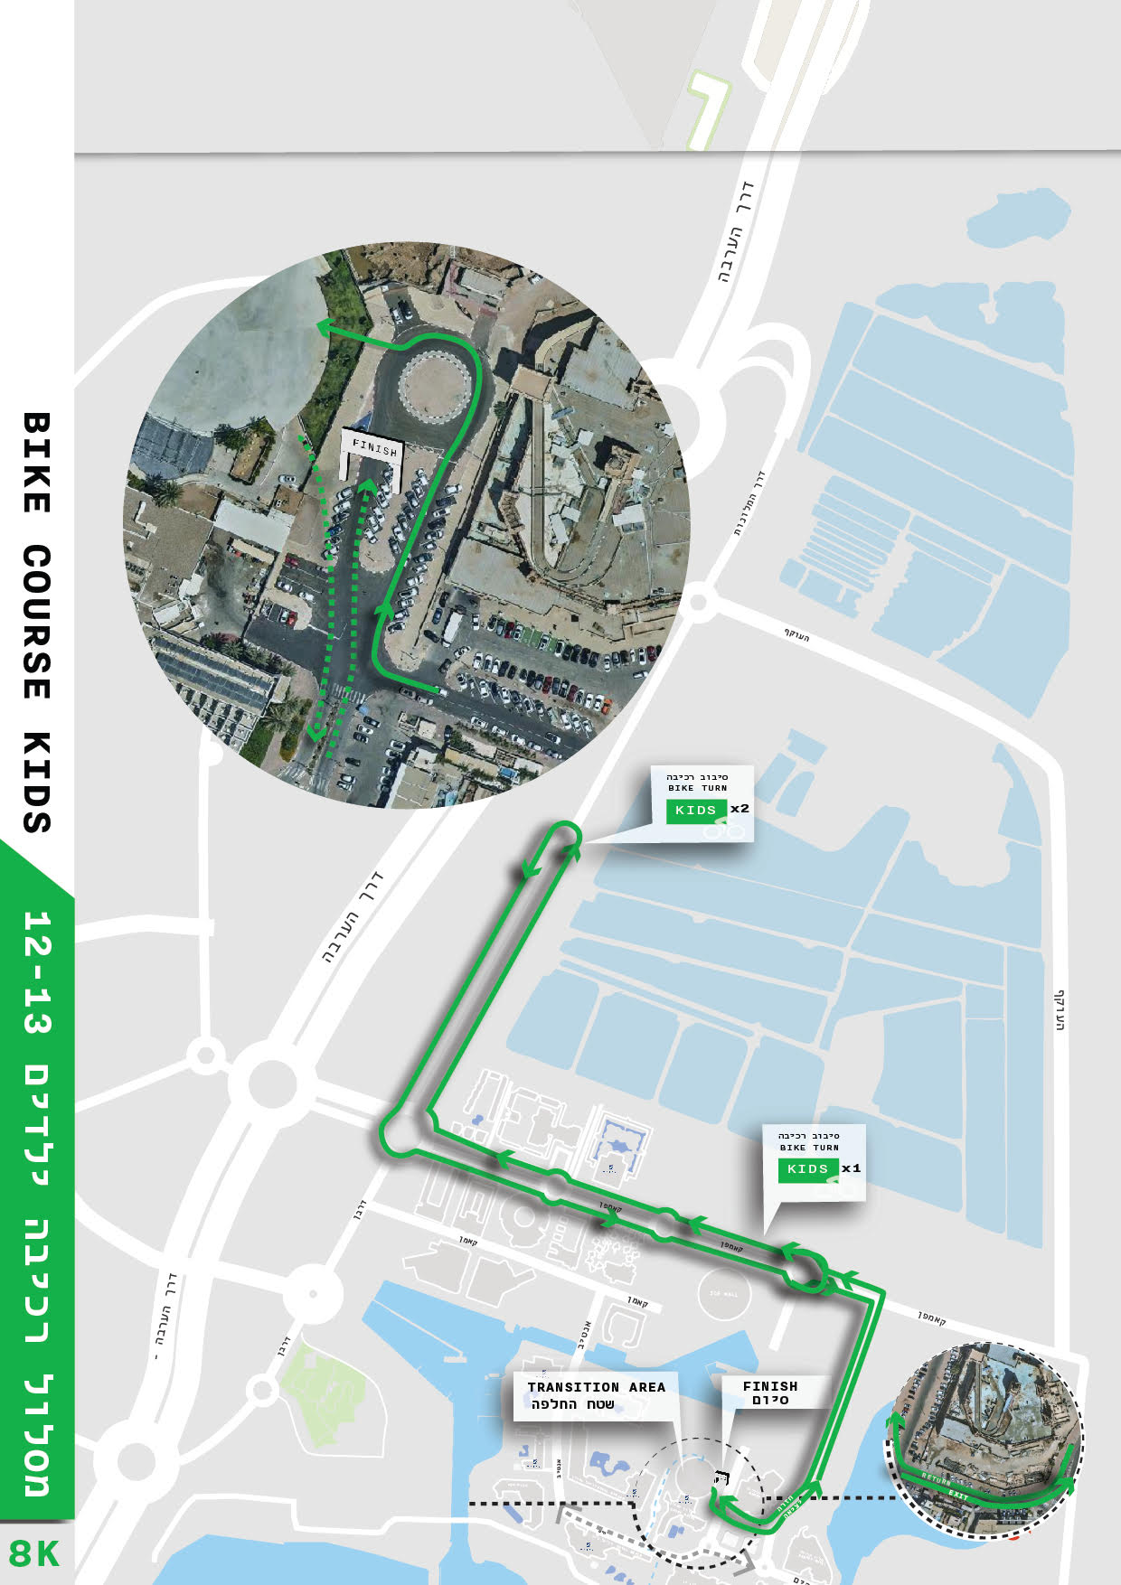
מסלול אופניים – ילדים 12-13
חובה לרכב עם קסדה ומספר חזה
קו עליה וירידה ברחוב הניצב
רוכבים בצד ימין, אסור לחצות את קו האמצע
לשים לב לכיכר שופרון / קמפן
במפרים ברחוב קמפן
נק' סיבוב רחוקה בעוקף שדה התעופה
נק' סיבוב קרובה – כיכר אייס מול
הקפה 1
מותר דראפטינג

Slide 41
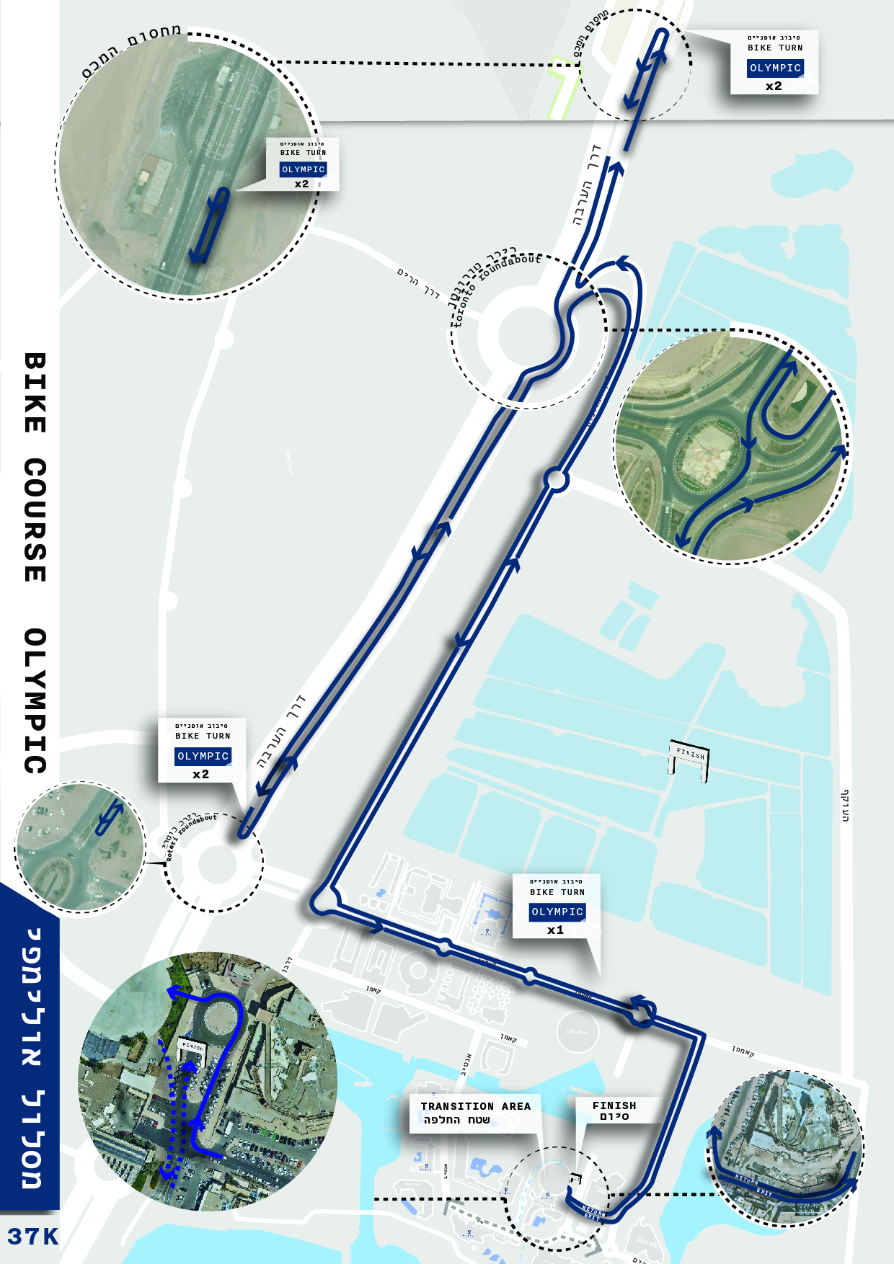
מסלול אופניים – אולימפי קבוצות גיל
חובה לרכב עם קסדה ומספר חזה
קו עליה וירידה ברחוב הניצב
רוכבים בצד ימין, אסור לחצות את קו האמצע
לשים לב לכיכר שופרון / קמפן
במפרים ברחוב קמפן
איסור דראפטינג
3 נק' סיבוב
2 הקפות
ללא דראפטינג

Slide 42
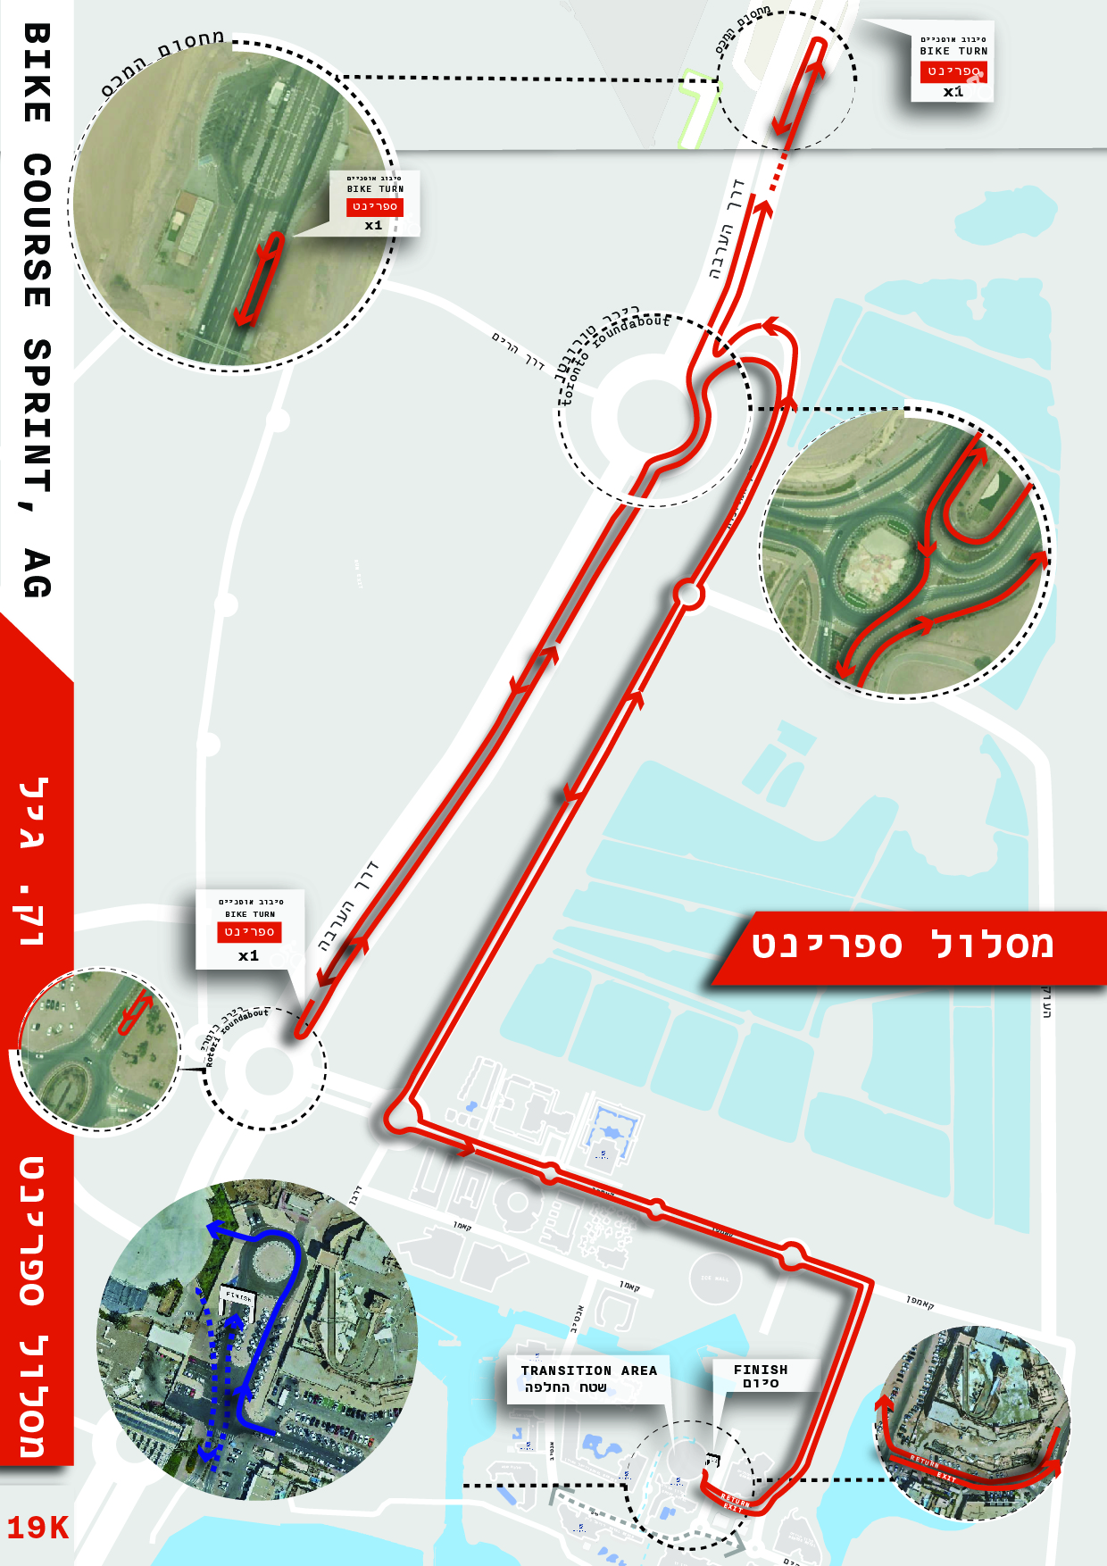
מסלול אופניים – ספרינט קבוצות גיל
חובה לרכב עם קסדה ומספר חזה
קו עליה וירידה ברחוב הניצב
רוכבים בצד ימין, אסור לחצות את קו האמצע
לשים לב לכיכר שופרון / קמפן
במפרים ברחוב קמפן
איסור דראפטינג
3 נק' סיבוב
הקפה 1
ללא דראפטינג

Slide 43
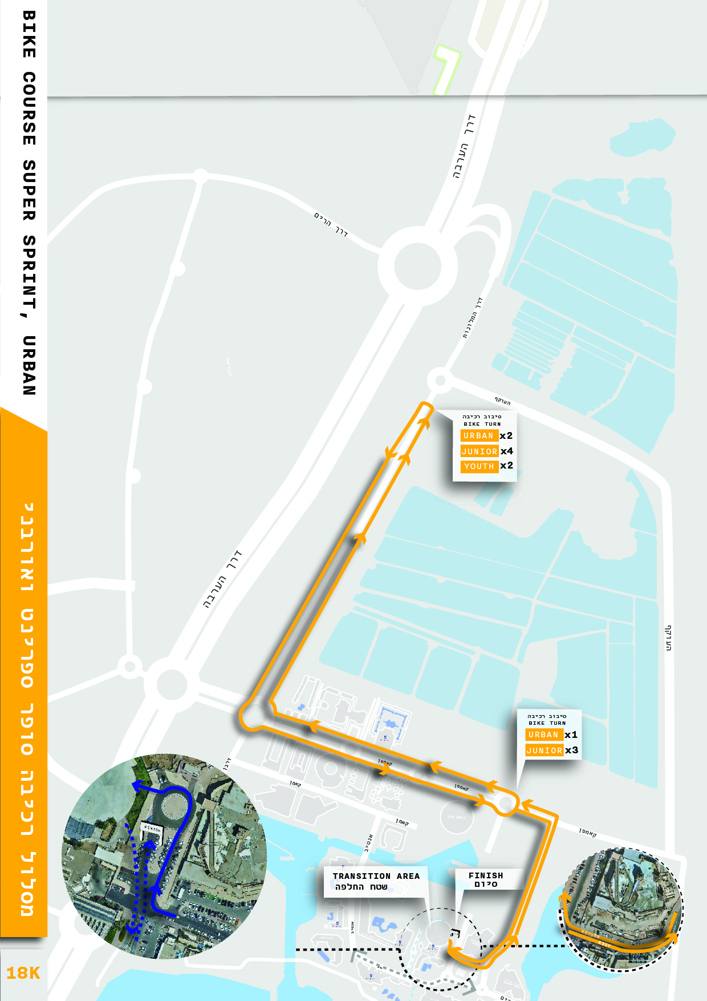
מסלול אופניים – עילית
חובה לרכב עם קסדה
קו עליה וירידה ברחוב הניצב
רוכבים בצד ימין, אסור לחצות את קו האמצע
לשים לב לכיכר שופרון / קמפן
במפרים ברחוב קמפן
נק' סיבוב קרובה, ליד קו הירידה
7 הקפות
מותר דראפטינג
Lapping נאכף

Slide 44
מסלול אופניים –נוער, סופר ספרינט ואורבן
חובה לרכב עם קסדה
קו עליה וירידה ברחוב הניצב
רוכבים בצד ימין, אסור לחצות את קו האמצע
לשים לב לכיכר שופרון / קמפן
במפרים ברחוב קמפן
אורבן - איסור דראפטינג וחובה מספר חזה
נוער
4 הקפות
מותר דראפטינג
סופר ספרינט
2 הקפות
מותר דראפטינג
אורבן
2 הקפות
ללא דראפטינג

Slide 45
הגדרת דראפטינג
20 seconds to overpass

Slide 48
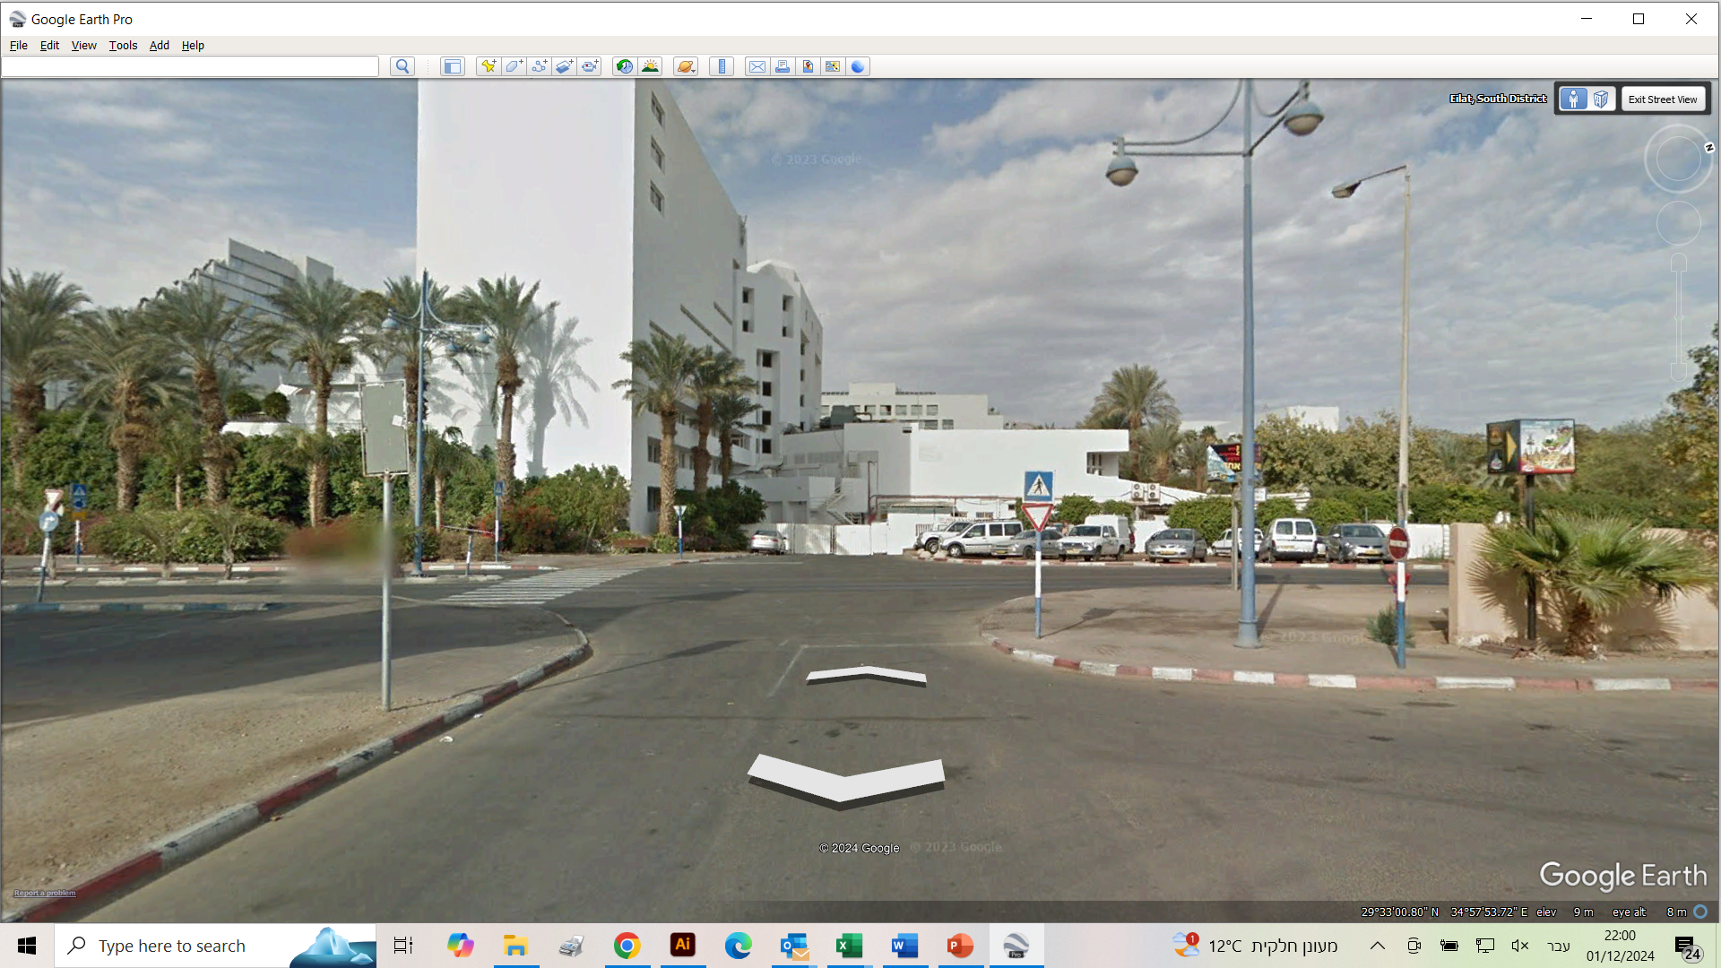
ירידה

Slide 50
שטח החלפה
הורדת קסדה רק לאחר הנחת האופניים במקום

Slide 51
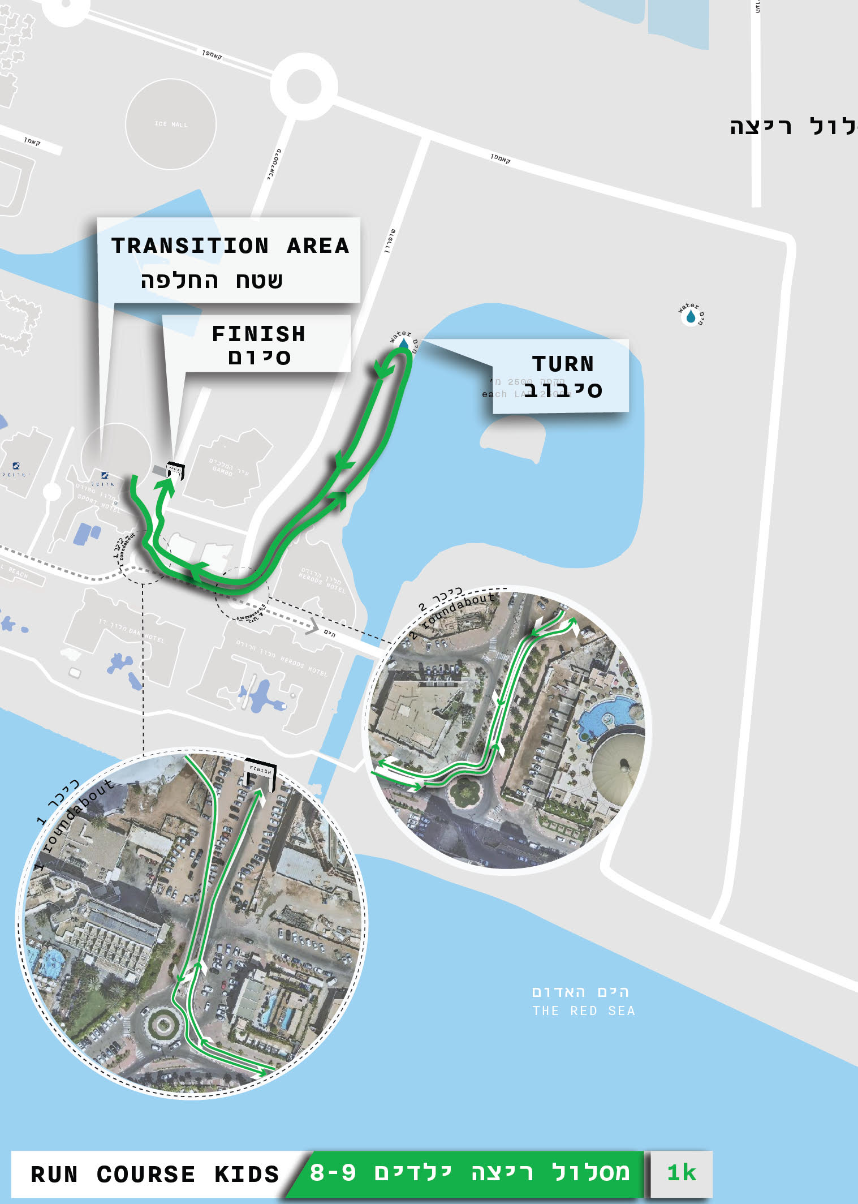
מסלול ריצה – ילדים 8-9
חובה לרוץ עם מספר חזה
ריצה על הכביש בלבד (המפה לא מדויקת)
אין להשליך פסולת אלה באזור המותר (תחנת מים)
נק' מים 500 מ' מההתחלה / סיום
הקפה 1

Slide 52
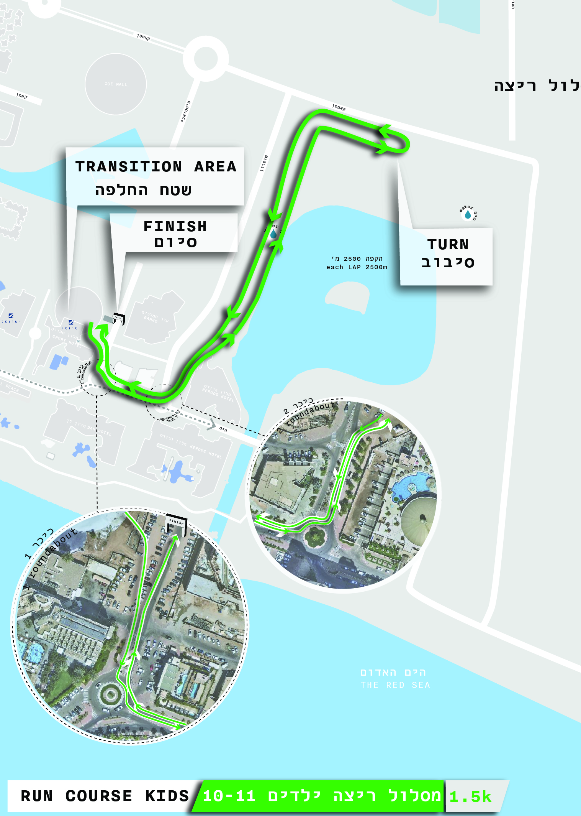
מסלול ריצה – ילדים 10-11
חובה לרוץ עם מספר חזה
ריצה על הכביש בלבד (המפה לא מדויקת)
אין להשליך פסולת אלה באזור המותר (תחנת מים)
נק' מים 500 מ' מההתחלה / סיום
הקפה 1

Slide 53
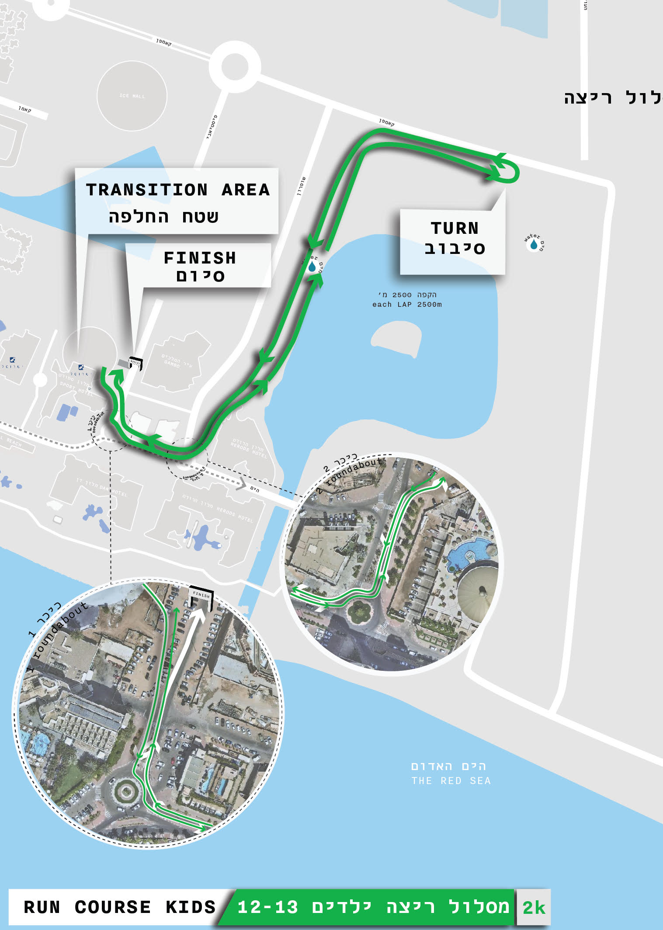
מסלול ריצה – ילדים 12-13
חובה לרוץ עם מספר חזה
ריצה על הכביש בלבד (המפה לא מדויקת)
אין להשליך פסולת אלה באזור המותר (תחנת מים)
נק' מים 500 מ' מההתחלה / סיום
הקפה 1

Slide 54
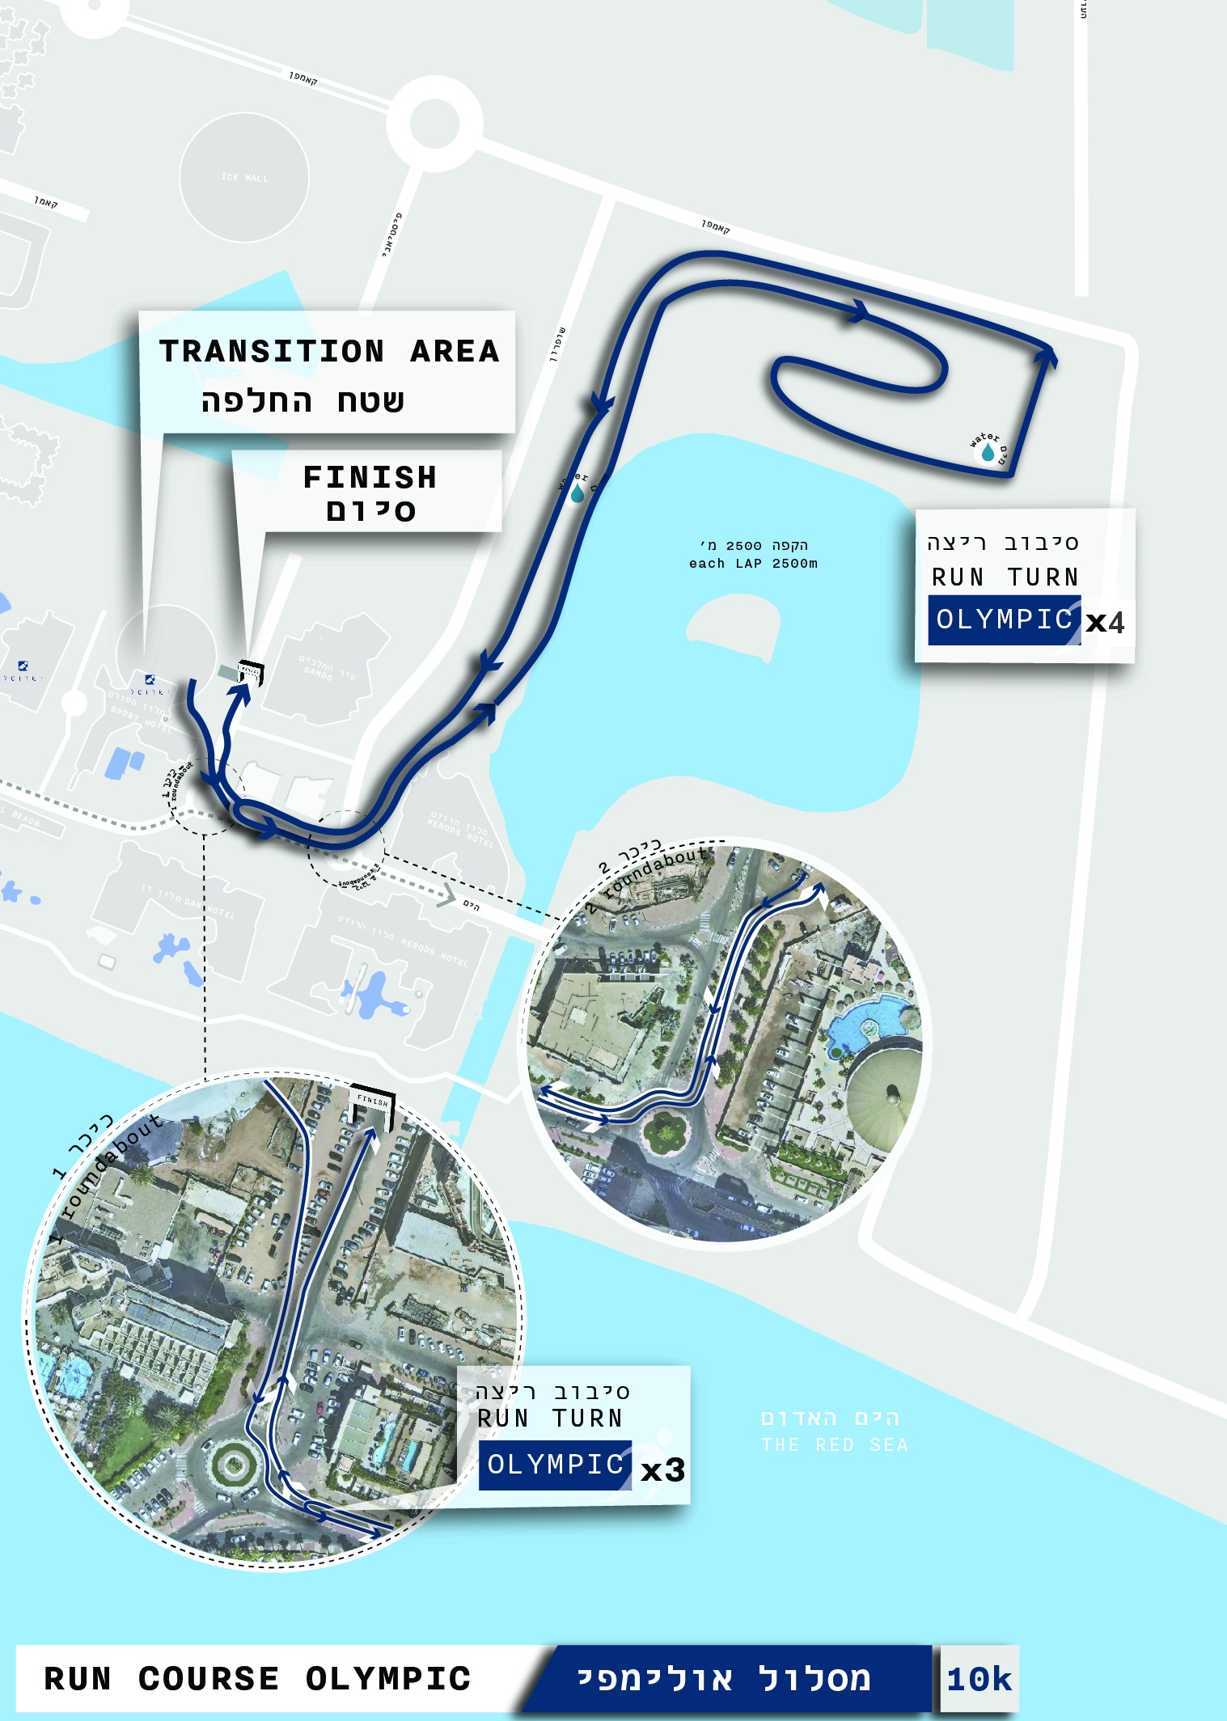
מסלול ריצה – אולימפי
חובה לרוץ עם מספר חזה
ריצה על הכביש (המפה לא מדויקת)
כניסה ויציאה מה"שטח" דרך השער המזרחי
אין להשליך פסולת אלה באזור המותר (תחנת מים)
נק' מים נק'
מים 500 מ' מההתחלה / סיום
סיבוב רחוק
4 הקפות

Slide 55
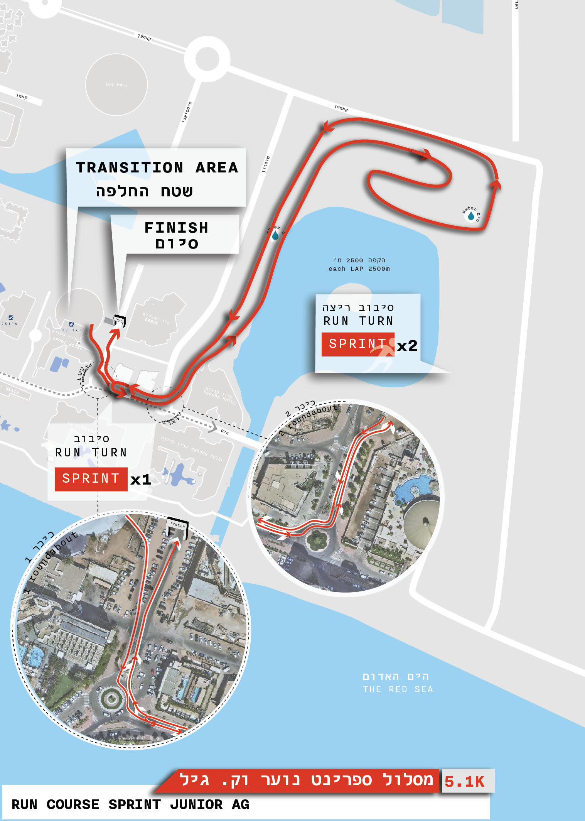
מסלול ריצה – ספרינט
חובה לרוץ עם מספר חזה
ריצה על הכביש (המפה לא מדויקת)
כניסה ויציאה מה"שטח" דרך השער המזרחי
אין להשליך פסולת אלה באזור המותר (תחנת מים)
נק' מים נק'
מים 500 מ' מההתחלה / סיום
סיבוב רחוק
2 הקפות

Slide 56
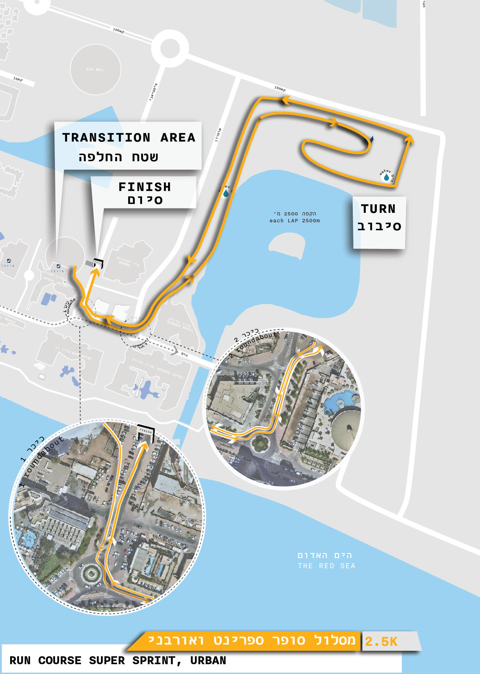
מסלול ריצה – סופר ספרינט ואורבן
חובה לרוץ עם מספר חזה
ריצה על הכביש (המפה לא מדויקת)
כניסה ויציאה מה"שטח" דרך השער המזרחי
אין להשליך פסולת אלה באזור המותר (תחנת מים)
2 נק' מים נק'
מים 500 מ' מההתחלה / סיום
סיבוב רחוק
1 הקפות

Slide 58
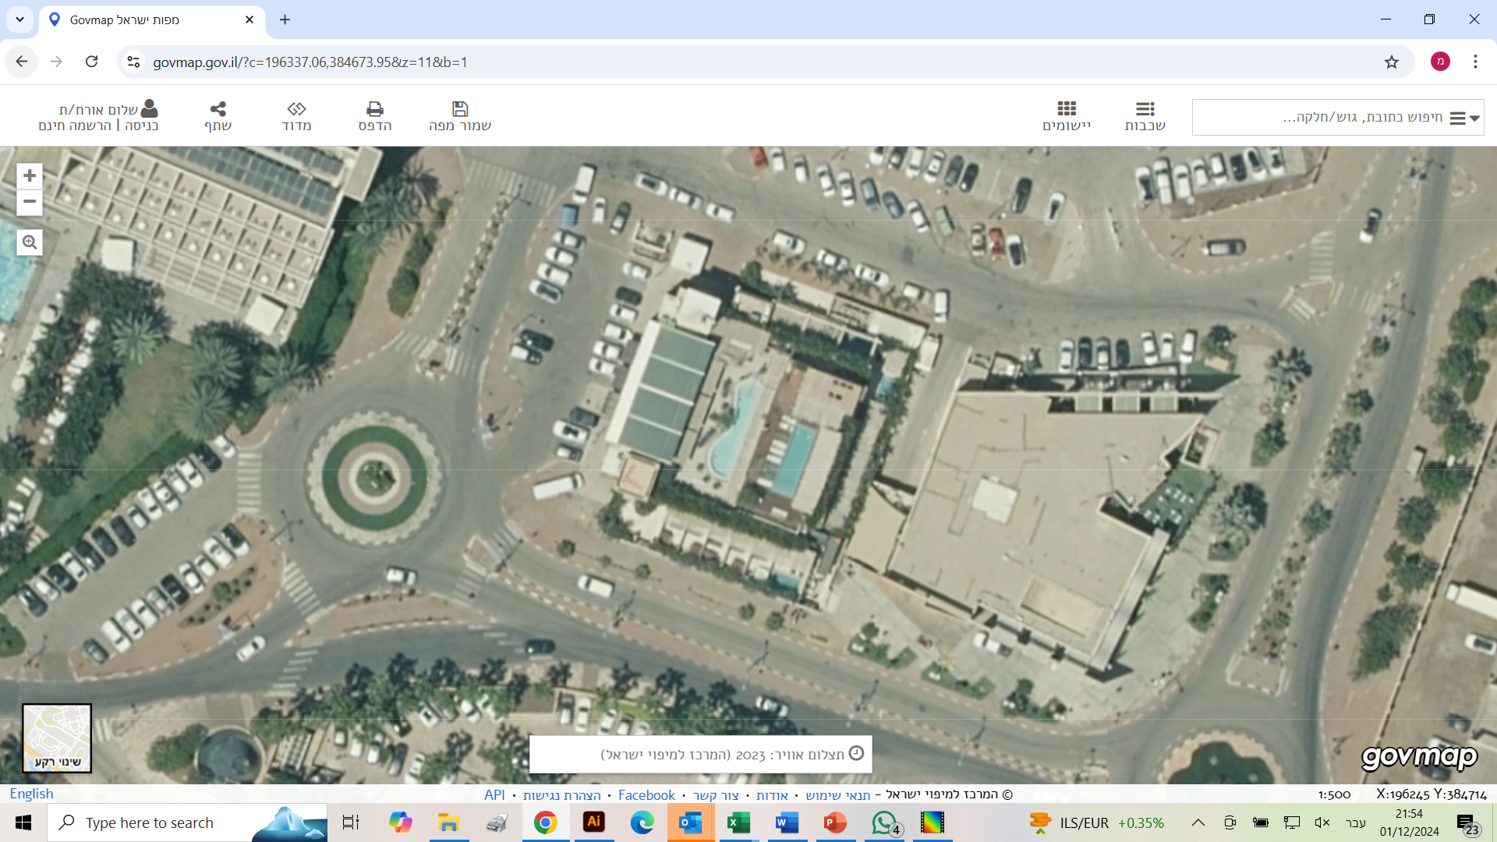

Slide 61
עונשי זמן - ילדים
כרטיס צהוב – 10 שניות

Slide 62
עונשי זמן – ק. גיל
כרטיס כחול – דראפטינג באופניים
- אולימפי 2 דקות
- ספרינט 1 דקה
כרטיס צהוב
- אולימפי 15 שניות
- כל השאר 10 שניות

Slide 63
עונשי זמן – נוער, סופר ספרינט
כרטיס צהוב – 10 שניות
נאכף בתיבת ענישה (לפני נק' הסיבוב הקרובה בריצה)

Slide 64
עונשי זמן – עילית
כרטיס צהוב – 15 שניות

Slide 65
דגשים - ילדים
כובע תחרות וצמיד תחרות
מספרי חזה חובה
תצורת אופניים לפי הגילאים
נוכחות בזינוקים 15 דקות לפני הזינוק (שעת הזינוק יכולה להשתנות על פי התקדמות התחרות)
אופניים – סיבוב קרוב כיכר האייסמול

Slide 66
דגשים – ק. גיל
כובע תחרות וצמיד תחרות
מספרי חזה חובה
התחרות ללא דראפטינג
נוכחות בזינוקים 15 דקות לפני הזינוק (שעת הזינוק יכולה להשתנות על פי התקדמות התחרות)
אופניים – סיבוב קרוב כיכר האייסמול

Slide 67
דגשים – נוער וסופר ספרינט
כובע תחרות וצמיד תחרות
מספרי חזה חובה
תצורת אופניים תואמת לתחרות עם דראפטינג
נוכחות בזינוקים 15 דקות לפני הזינוק (שעת הזינוק יכולה להשתנות על פי התקדמות התחרות)
אופניים – סיבוב קרוב כיכר האייסמול

Slide 68
שאלות
יובל רייז, בקר טכני - yuval.raiz@gmail.com | 025.4840896

Slide 69
בהצלחה
יובל רייז, בקר טכני - yuval.raiz@gmail.com | 025.4840896

